Slide 1

NHÓM 2 HIGH DRAGOON

Slide 2
THÀNH VIÊN NHÓM
HỌ TÊN | MSSV
19120047 | Trần Xuân An
19120064 | Nguyễn Hồ Hoàng Duy
19120070 | Trần Nhật Hào
19120155 | Huỳnh Ngọc Văn
19120161 | Nguyễn Thanh An
19120588 | Phạm Duy Minh
19120678 | Nguyễn Hoàng Tiến
19120689 | Lại Khánh Toàn

Slide 3
MỤC LỤC
GREEN HAT
WHITE HAT
01
02
RED HAT
YELLOW HAT
03
04
The creative hat
The actual hat
The hat for the heart
The value hat
BLUE HAT
05
The conductor’s hat

Slide 4

01
GREEN HAT THE CREATIVE HAT

Slide 5
CÁC Ý TƯỞNG
Rà soát bảo đảm tiến độ, chất lượng các dự án đầu tư kết cấu hạ tầng giao thông
Tổ chức các buổi tuyên truyền
Ứng dụng khoa học công nghệ trong việc giám sát quản lý
Tham khảo các chính sách từ các quốc gia khác
Tập trung tái cơ cấu bộ máy quản lý, nâng cao năng lực

Slide 6

02
WHITE HAT THE FACTUAL HAT

Slide 7
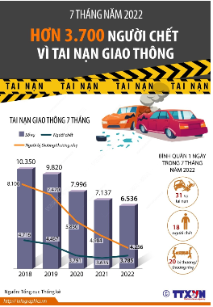
CÁC THÔNG SỐ
Tình hình: Trong 4 tháng đầu năm 2022 (tính từ ngày 15/12/2021 đến 14/4/2022), toàn quốc xảy ra 3.808 vụ tai nạn giao thông, làm chết 2.276 người, bị thương 2.431 người.

Slide 8

03
RED HAT THE HAT FOR THE HEART

Slide 9
CÂN NHẮC CÁC YẾU TỐ CẢM XÚC
Tôi không đồng tình ý tưởng "Cải thiện chất lượng đường phố" -> lý do lô cốt nhiều, gây thêm kẹt xe
Tôi lo rằng việc thay đổi chính sách, thể chế sẽ khó thực hiện nhanh, gây tốn kém.
Tôi thích ý tưởng cải thiện đường phố
Tôi nghĩ không nên tăng mức phạt vì tình hình dịch Covid, người dân vẫn đang khó khăn
Tôi nghĩ nhiều người dân không có ý thức về vấn đề này

Slide 10

04
YELLOW HAT THE VALUE HAT

Slide 11





NHỮNG LỢI ÍCH MÀ PHƯƠNG PHÁP ĐEM LẠi
CẢI THIỆN ĐƯỜNG PHỐ
XÂY DỰNG CHÍNH SÁCH – HOÀN THÀNH THỂ CHẾ
TĂNG CƯỜNG Ý THỨC NGƯỜI DÂN
TĂNG MỨC PHẠT CÁC HÀNH VI VI PHẠM GIAO THÔNG
NÂNG CAO HIỆU LỰC, HIỆU QUẢ CÔNG TÁC LÃNH ĐẠO, CHỈ ĐẠO

Slide 12

05
BLUE HAT THE CONDUCTOR’S HAT

Slide 13
THANKS!
Do you have any questions?

